Slide 1
Tiết 22- BÀI 11: LA MÃ CỔ ĐẠI

Slide 2
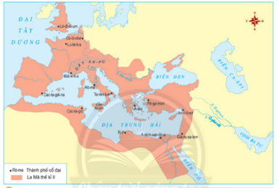
Tiết 22 BÀI 11: LA MÃ CỔ ĐẠI
I. ĐIỀU KIỆN TỰ NHIÊN
Em hãy nêu điều kiện tự nhiên nổi bật
của La Mã cổ đại ?
Điều kiện tự nhiên đã ảnh hưởng như thế nào đến sự hình thành và phát triển của nền văn minh La Mã?

Slide 3
Tiết 22 BÀI 11: LA MÃ CỔ ĐẠI
I. ĐIỀU KIỆN TỰ NHIÊN
+ Vị trí: nơi phát sinh ban đầu của La Mã cổ đại là bán đảo I-ta-li-a. Có vùng đồng bằng màu mỡ ở thung lũng sông và sông Ti-bơ, đảo Xi-xin.
+ Bán đảo I-ta-li-a có hàng nghìn km đường bờ biển, nằm ở vị trí trung tâm Địa Trung Hải.
+ Trong lòng đất chứa chứa nhiều đồng, chì, sắt.

Slide 4
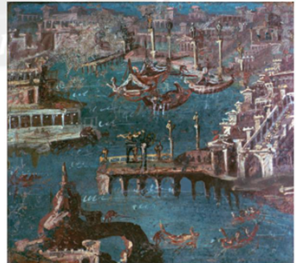
Tiết 22 BÀI 11: LA MÃ CỔ ĐẠI
I. ĐIỀU KIỆN TỰ NHIÊN
- Điều kiện tự nhiên đã ảnh hưởng đến sự hình thành và phát triển của nền văn minh La Mã:
+ Thuận lợi trồng trọt, chăn nuôi.
+ Các ngành thủ công rất phát triển.
+ Giao thương, hoạt động hàng hải phát triển. Người La Mã có thể buôn bán khắp các vùng xung quanh Địa Trung Hải, dễ dàng chinh phục những vùng lãnh thổ mới và quản lí hiệu quả cả đế chế rộng lớn.

Slide 5
Tiết 22 BÀI 11: LA MÃ CỔ ĐẠI
I. ĐIỀU KIỆN TỰ NHIÊN
Nơi phát sinh ban đầu của La Mã cổ đại là bán đảo l-ta-ly (Italy). Vùng đồng bằng màu mỡ ở thung lũng sông Pô (Po) và sông Ti-brơ thuận lợi cho việc trồng trọt. Miền Nam và đảo Xi-xin (Sicily) có những đồng cỏ thuận tiện cho việc chăn nuôi. Trong lòng đất chứa nhiều đồng, chì, sắt,... nên các ngành thủ công nghiệp cũng rất phát triển.
Đặc biệt, bán đảo l-ta-ly có hàng nghìn km đường bờ biển, lại nằm ở vị trí trung tâm ĐịaTrung Hải, rất thuận lợi cho giao thương và các hoạt động hàng hải.

Slide 6
Tiết 22 BÀI 11: LA MÃ CỔ ĐẠI
I. ĐIỀU KIỆN TỰ NHIÊN
II. TỔ CHỨC NHÀ NƯỚC LA MÃ CỔ ĐẠI
Quan sát lược đồ 11.2, em hãy xác định địa bàn ban đầu của La Mã cổ đại và phạm vi lãnh thổ của La Mã thời đế chế ?
Từ một thành bang nhỏ bé ở miền trung bán đảo l-ta-ly, La Mã đã dần mở rộng lãnh thổ và trở thành một đế chế rộng lớn. Vào đầu thế kỉ II, lãnh thổ của đế chế La Mã bao gồm toàn bộ các vùng đất xung quanh Địa Trung Hải, các vùng đất ven bờ Đại Tây Dương và quần đảo Anh.

Slide 7
Tiết 22 BÀI 11: LA MÃ CỔ ĐẠI
I. ĐIỀU KIỆN TỰ NHIÊN
II. TỔ CHỨC NHÀ NƯỚC LA MÃ CỔ ĐẠI
Em hãy trình bày cơ cấu tổ chức và hoạt động của nhà nước đế chế ở La Mã cổ đại?
- Đầu thế kỉ VITCN, La Mã thiết lập hình thức nhà nước cộng hoà không có vua, cai trị dựa trên luật pháp và mọi chức vụ phải được bầu ra. Tuy nhiên, thực chất quyền lực nằm trong tay 300 thành viên của Viện Nguyên lão, thuộc các gia đình giàu có nhất của giới chủ nô La Mã.- Từ năm 27 TCN, dưới thời của ốc-ta-vi-út (Octavius), La Mã chuyển sang hình thức nhà nước đế chế. Nhà nước thời đế chế thực chất là nền quân chủ khoác áo cộng hoà

Slide 8
Tiết 22 BÀI 11: LA MÃ CỔ ĐẠI
I. ĐIỀU KIỆN TỰ NHIÊN
II. TỔ CHỨC NHÀ NƯỚC LA MÃ CỔ ĐẠI
Từ một thành bang nhỏ bé ở miền trung bán đảo l-ta-ly, La Mã đã dầ n mở rộng lãnh thổ và trở thành một đế chế rộng lớn. Vào đầu thế kỉ II, lãnh thổ của đế chế La Mã bao gồm toàn bộ các vùng đất xung quanh Địa Trung Hải, các vùng đất ven bờ Đại Tây Dương và quần đảo Anh.
- Đầu thế kỉ VITCN, La Mã thiết lập hình thức nhà nước cộng hoà không có vua, cai trị dựa trên luật pháp và mọi chức vụ phải được bầu ra. Tuy nhiên, thực chất quyền lực nằm trong tay 300 thành viên của Viện Nguyên lão, thuộc các gia đình giàu có nhất của giới chủ nô La Mã.
- Từ năm 27 TCN, dưới thời của ốc-ta-vi-út (Octavius), La Mã chuyển sang hình thức nhà nước đế chế. Nhà nước thời đế chế thực chất là nền quân chủ khoác áo cộng hoà

